Slide 1
MDC7501 MODELOS DE CALIDAD
Administración de Proyectos CMMI

Slide 2
Unidad de Aprendizaje N°2
El modelo de madurez CMMI nivel 2
Experiencia de Aprendizaje:
Administración de Proyectos

Slide 3

Objetivos
Reconoce diagramas y modelos que representan las actividades y tareas de las áreas de procesos en el CMMI nivel 2
Documenta la gestión básica de proyectos de acuerdo a sus actividades y tareas asociadas a cada área de proceso en el nivel 2 de CMMI

Slide 4
PP: Planificación de Proyecto
PMC: Monitorización y Control del Proyecto
SAM: Administración de Acuerdos con Proveedores
Administración de proyectos
PMC
¿Qué construir?
PP
¿Qué Hacer?
Áreas de Procesos Ingeniería y Soporte
Compromisos
SAM
Proveedor
Notes:
La planificación comienza con los requisitos que definen el producto y el proyecto, lo que hay que construir.
El plan de proyecto abarca las diversas actividades de gestión y desarrollo de proyectos realizados por el proyecto.
El proyecto revisa otros planes que afectan al proyecto de diversas partes interesadas o stakeholders, en donde se establecen compromisos con los stakeholders para que contribuyan al proyecto. Por ejemplo, estos planes cubren la gestión de configuración, verificación, medición y análisis.

Slide 5
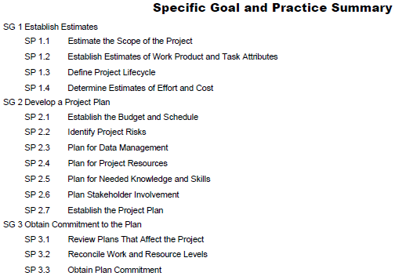
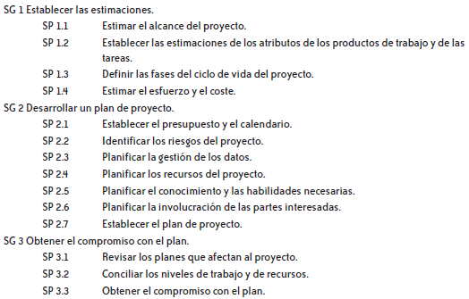
CMMI - PP
Notes:
CMMI especifica un conjunto de metas específicas y prácticas especificas que definen el comportamiento esperado del área de proceso para planificar el proyecto, en este caso los 3 grandes metas que cumplir son establecer las estimaciones, desarrollar un plan de proyecto y obtener el compromiso con el plan.

Slide 6
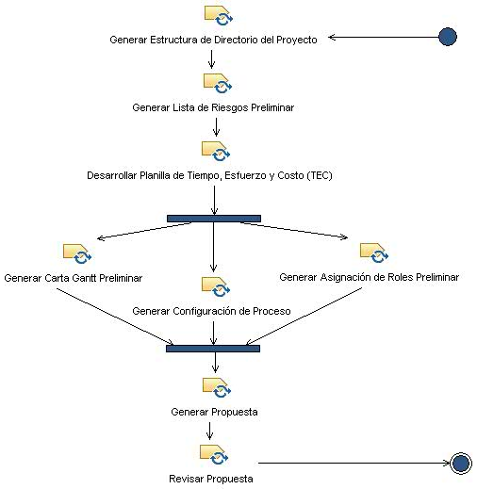
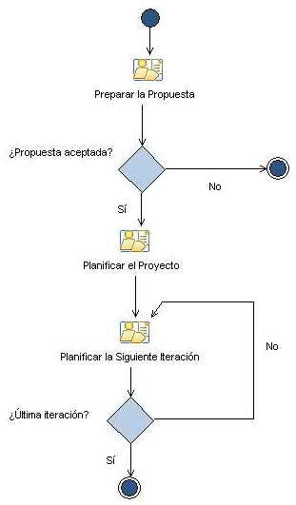
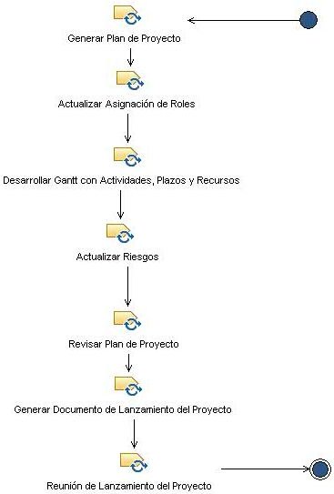
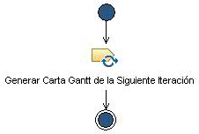
Ejemplo : Implementación de Planificación de Proyecto
Notes:
Observando y comprendiendo cada punto del CMMI-PP, la organización deberá proponer un conjunto de metas especificas que estén de acuerdo al CMMI, en el caso de este ejemplo las 3 metas especificas del CMMI se han interpretado y modelado con los procesos de Preparar la Propuesta, Planificar el Proyecto y Planificar la siguiente iteración. Para poder modelar estas metas especificas en la organización es necesario saber el orden y secuencia de los procesos, en el caso de la preparación de la propuesta tendrá un control de flujo antes de planificar el proyecto, ¿Propuesta aceptada?, el conjunto organizacional ya sea roles, tareas y artefactos deberán estar de acuerdo para poder planificar el proyecto, luego de planificarlo deberán establecer hitos mínimos de acuerdo al enfoque que establezcan, en el caso de los modelos iterativos incrementales el proyecto se dividirá en partes, y cada una de estas partes llamaremos iteración, cabe destacar que cada una de estas iteraciones deberá contar con su propio cronograma o gantt, esto está especificado en el artefacto Plan de Proyecto.

Slide 7
Ejemplo : Implementación de Planificación de Proyecto
Notes:
Cada organización en la implementación de un plan de proyecto deberá resguardar que las metas y practicas especificas estén presentes en sus procesos para poder ser validados como un área de proceso CMMI nivel 2 reconocida.

Slide 8
PP: Planificación de Proyecto
PMC: Monitorización y Control del Proyecto
SAM: Administración de Acuerdos con Proveedores
Administración de proyectos
PMC
Situación actual, problemas y resultados de las evaluaciones de procesos y productos; medidas y análisis
¿Que monitorizar?
Acción correctiva
Re-Planificar
¿Que monitorizar?
¿Qué construir?
PP
¿Qué Hacer?
Áreas de Procesos Ingeniería y Soporte
Compromisos
SAM
Proveedor
Notes:
El seguimiento de los proyectos y el área de control de proceso incluye el monitoreo de actividades y la toma de acciones correctivas. El Plan de proyecto especifica el nivel adecuado de seguimiento de proyectos, la frecuencia del progreso de revisiones, y las medidas utilizadas para monitorear el progreso. El progreso es determinado principalmente por la comparación de la situación del proyecto con el plan. Cuando el estado actual se desvía significativamente de los valores esperados, se toman apropiadas acciones correctivas. Estas acciones pueden incluir re planificación.

Slide 9
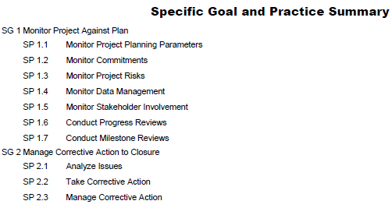
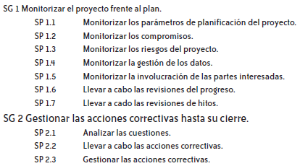
Monitoreo y Control del Proyecto
Notes:
CMMI especifica un conjunto de metas específicas y prácticas especificas que definen el comportamiento esperado del área de proceso para Monitoreo y Control de Proyecto, en donde sus 2 grandes grupos son monitorizar el proyecto frente al plan y gestionar las acciones correctivas hasta su cierre

Slide 10
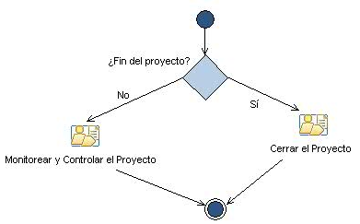
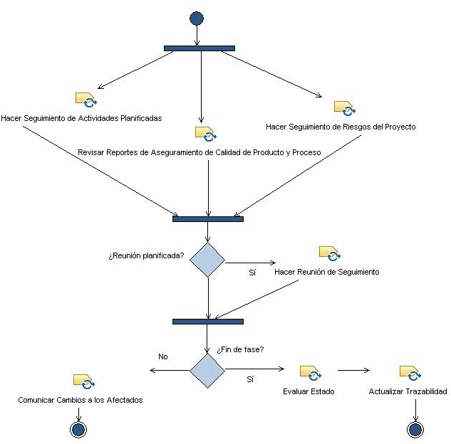
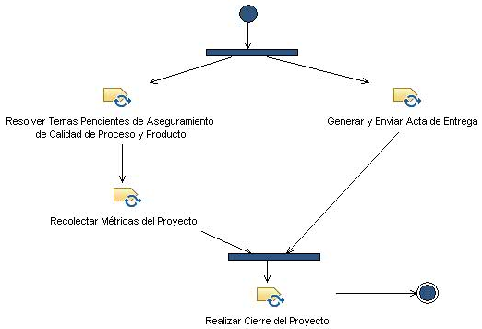
Ejemplo: Monitoreo y Control del Proyecto
Notes:
El área de proceso de monitoreo y control de proyecto debe estar presente en el momento en que se está ejecutando un plan de proyecto, en donde en este ejemplo las acciones paralelas de Hacer Seguimiento de actividades planificadas, Revisar reportes de aseguramiento de calidad de producto y proceso y hacer seguimiento de riesgos del proyecto, deberán hacerse en conjunto para luego realizar reuniones planificadas necesarias dentro de una fase, estas fases fueron definidas en el plan de proyecto, si los proyectos son muy grandes más fases tendrán que ser revisadas, en caso que se encuentren diferencias respecto a lo planificado se deberán comunicar cambios a los afectados y re planificar, por otra parte si la fase concluyo bien, se evalúan el estado respecto al tiempo planificado y gastado, requerimientos implementados y no implementados y se actualiza la trazabilidad de requerimientos.
En el caso que se finaliza el proyecto se produce el cierre en donde se tiene que hacer en paralelo la resolución de temas pendientes de aseguramiento de calidad de proceso y producto, Recolectar métricas del proyecto, generar y enviar acta de entrega, para generar el cierre del proyecto.

Slide 11
PP: Planificación de Proyecto
PMC: Monitorización y Control del Proyecto
SAM: Administración de Acuerdos con Proveedores
Administración de proyectos
Acción correctiva
PMC
Situación actual, problemas y resultados de las evaluaciones de procesos y productos; medidas y análisis
¿Que monitorizar?
Acción correctiva
Re-Planificar
¿Que monitorizar?
¿Qué construir?
PP
¿Qué Hacer?
Áreas de Procesos Ingeniería y Soporte
Compromisos
SAM
Planificar
Requisitos de los componentes del producto, problemas técnicos, componentes de productos terminados, y las revisiones de aceptación y pruebas.
Proveedor
Notes:
El área de proceso de Gestión de Acuerdos con Proveedores aborda la necesidad del proyecto para adquirir aquellas porciones de trabajo que se producen por los proveedores. Fuentes de productos que pueden ser utilizados para satisfacer los requisitos del proyecto que se identifican de forma proactiva. Se ha seleccionado el proveedor, y un acuerdo con el proveedor para gestionar al proveedor. el progreso y desempeño son seguidos por la monitorización productos de trabajo y procesos seleccionados, y el acuerdo de proveedor se revisa como apropiado. Revisiones de aceptación y las pruebas son llevadas a cabo en el componente de producto producido por el proveedor.

Slide 12
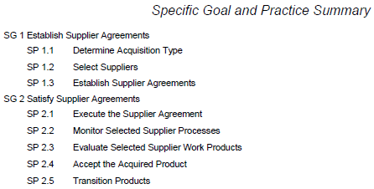
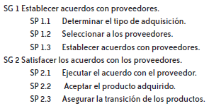
Administración de Acuerdos con Proveedores
Notes:
En el área de procesos de administración de acuerdos con proveedores existen 2 grandes metas especificas:
Establecer acuerdos con proveedores
Satisfacer los acuerdos con los proveedores

Slide 13
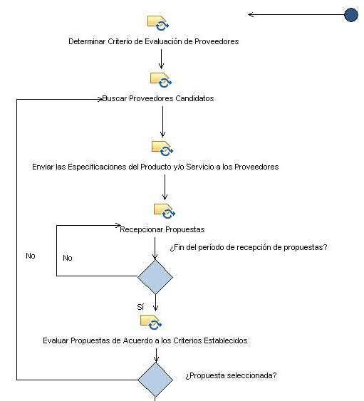
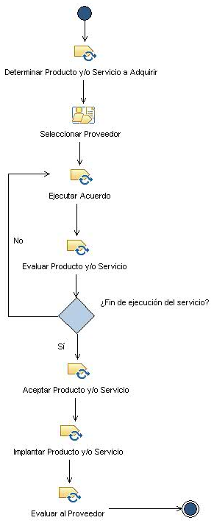
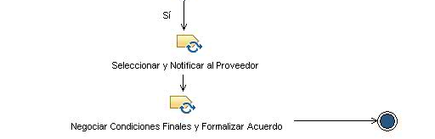
Ejemplo: Administración de Acuerdos con Proveedores
Notes:
En este ejemplo para poder cumplir con el SAM-CMMI, primero se determina el producto y/o servicio a adquirir dependiendo de la especificación de requerimientos, a diferencia de los anteriores ejemplos, no es necesario crear un proceso para todas las tareas, sino más hacer un mix entre tareas y procesos, luego de determinar que producto y/o servicio se necesita adquirir, se realiza el proceso de seleccionar proveedor, en este proceso se debe determinar el criterio de evaluación del proveedor, que debe ser acorde al plan de proyecto, puede ser un documento o normativa que especifique una lista de atributos que deben ser satisfechos por un Proveedor en relación a un producto y/o servicio dado. Este artefacto conforma la base para realizar la evaluación y selección de un Proveedor para adquirir dicho producto y/o servicio, por lo que debe considerar todos los aspectos relevantes para tomar la decisión. Siguiendo el proceso de seleccionar proveedor se busca los proveedores candidatos, teniendo en cuenta un listado de proveedores preferenciales, o sea que ya trabajaron anteriormente con la empresa, produciéndose asi la recepción de propuestas y posterior evaluación de acuerdo a los criterios establecidos, una vez seleccionado el proveedor se notifica al proveedor y se realiza la negociación de condiciones finales y se formaliza el acuerdo.
Como ya se selecciono el proveedor se ejecuta el acuerdo se evalúa el producto y/o Servicio hasta que se produzca el fin de ejecución del servicio, se acepta el producto y/o servicio y luego se implanta el producto, para luego evaluar al proveedor.

Slide 14
PP: Planificación de Proyecto
PMC: Monitorización y Control del Proyecto
SAM: Administración de Acuerdos con Proveedores
Administración de proyectos
Acción correctiva
PMC
Situación actual, problemas y resultados de las evaluaciones de procesos y productos; medidas y análisis
¿Que monitorizar?
Acción correctiva
Re-Planificar
¿Que monitorizar?
¿Qué construir?
PP
¿Qué Hacer?
Áreas de Procesos Ingeniería y Soporte
Compromisos
SAM
Planificar
Requisitos de los componentes del producto, problemas técnicos, componentes de productos terminados, y las revisiones de aceptación y pruebas.
Proveedor
Notes:
Ya disponiendo de la información suficiente como para entender las relaciones que existen en la administración de proyectos, cabe destacar la alta inter-relación que existe con las demás áreas de procesos, si bien PP-PMC-SAM están relacionadas directamente, van a existir ciertos artefactos que deberán relacionarse del área de procesos de ingeniería y soporte, como lo es la especificación de requerimiento de software.

